Slide 1
Klasse F versterker
met trilkring derde harmonische
Jan Genoe
September 2025

Slide 2
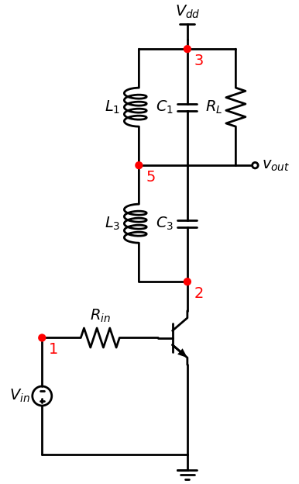
Basisschema van de klasse F versterker
Notes:
Wanneer de gelijkaardige stroompulsen aangelegd worden op 2 parallelle LRC kringen in serie, zal dezelfde stroom door de kringen lopen, maar zullen de spanningen over beide kringen opgeteld worden.

Slide 3
Spice code van de klasse F versterker
* klasse F basiscircuit
Q_Q1 2 1 0 Q2
L_L1 5 3 1uH
C_C1 5 3 10n
R_R1 5 3 60
V_V3 3 0 11V
V_V5 1 0 sin(0.7 0.8 1591500) DC=0.7
C_C3 5 2 10n
L_L3 5 2 0.111uH
.model Q2 NPN(Is=14.34f BF=200 RB=200 )

Slide 4
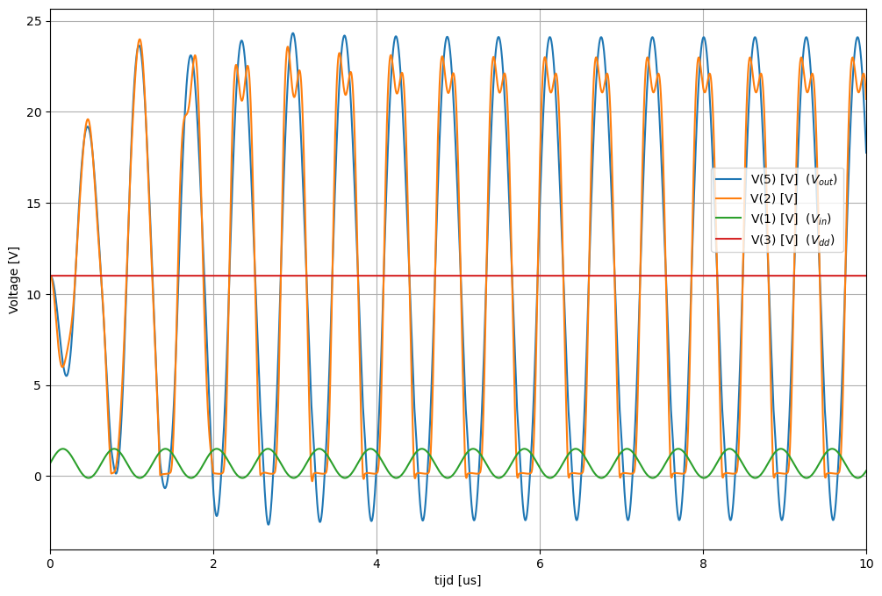
Spanningen op de verschillende knopen van de klasse F versterker
Notes:
Wanneer we op basis van de spanningen bekomen in de bovenstaande figuur de spanningen over de trilkring van de eerste harmonische en de spanningen over de trilkring van de derde harmonische plotten, zien we dat op moment dat de eerste harmonische een minimum bereikt, de derde harmonische piekt. Dit heeft een belangrijk voordeel, namelijk de spanning over het totale circuit wordt kleiner of er kan met dezelfde spanning een veel grotere swing bekomen worden.

Slide 5
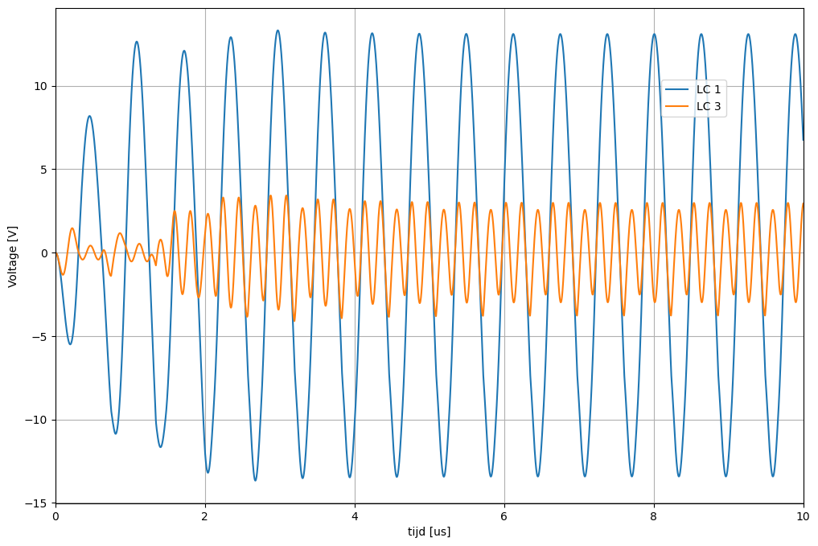
Verloop van de spanning over de eerste (LC1) en over de derde (LC3) harmonische.

Slide 6
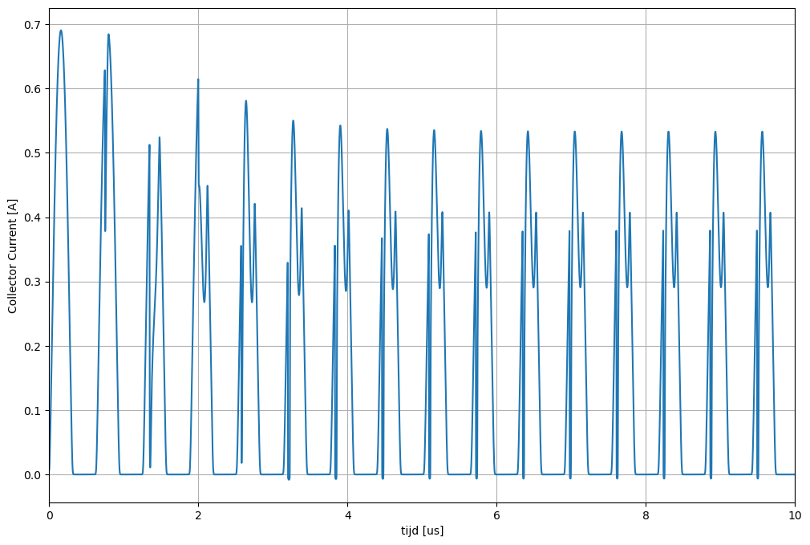
Verloop van de collector current

Slide 7
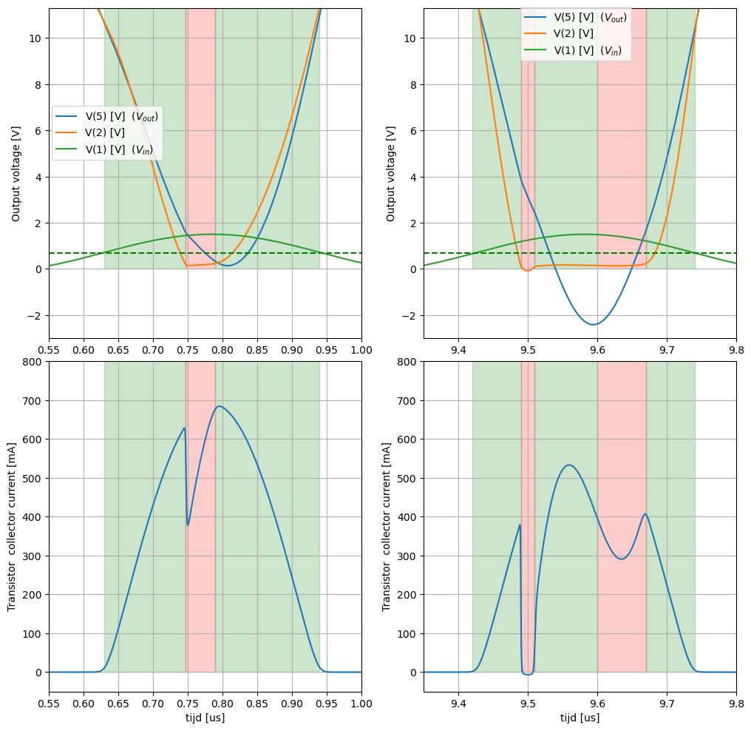
Effect van de saturatiespanning

Slide 8
Alternatieve schema's van de klasse F versterker

Slide 9
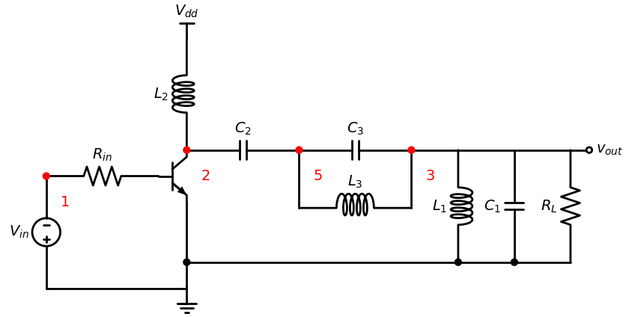
klasse F versterker waarbij de uitgang oscilleert rond de grond

Slide 10
Klasse F versterker met oscillatie rond de grond
* klasseF
Q_Q1 2 1 0 Q2
L_L1 0 3 1uH
C_C1 0 3 10n
R_R1 0 3 100
V_V3 4 0 10V
V_V5 1 0 sin(0.4 0.8 1591500) DC=0.4
C_C3 5 3 10n
L_L3 6 3 0.111uH
R_R3 6 5 0.001
L_L2 2 4 2mH

Slide 11
Klasse F versterker met oscillatie rond de grond
C_C2 2 5 1000n
.model Q2 NPN(Is=14.34f BF=200 Rb=100 )

Slide 12
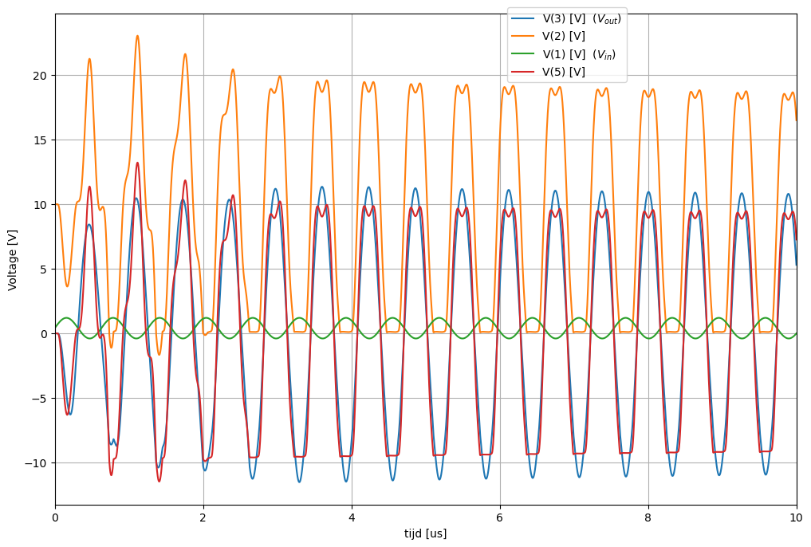
Spice simulatie van de Klasse F waarbij de uitgang oscilleert rond de grond

Slide 13
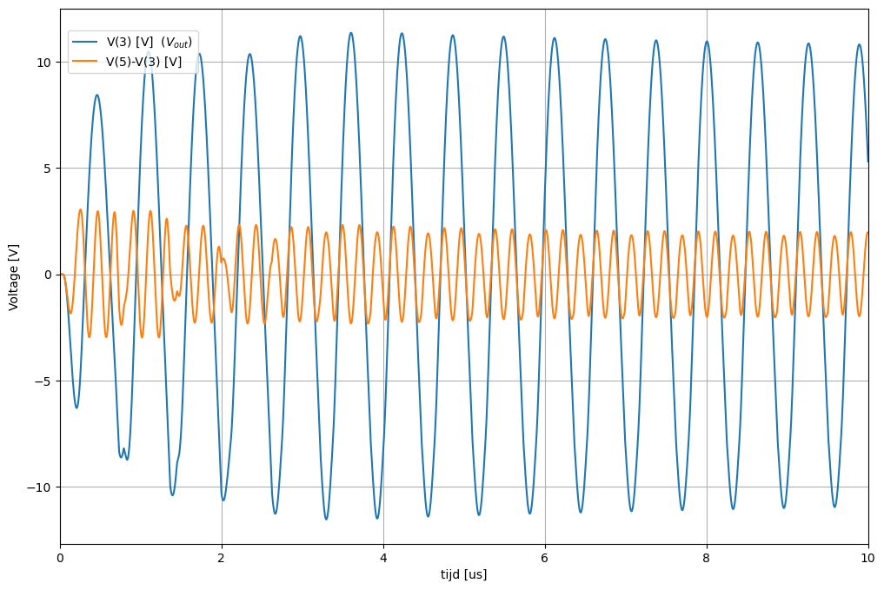
Spice simulatie van de Klasse F waarbij de uitgang oscilleert rond de grond. Verloop van de spanning over de eerste (LC1) en over de derde (LC3) harmonische

